Slide 1
Лекція 2
КЛАСИ ТА ОБ'ЄКТИ

Slide 2
План
Члени класу і керування доступом
Створення об’єктів класу
Конструктори і деструктори

Slide 3
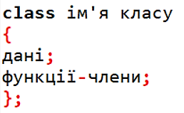
1. Члени класу і керування доступом
Дані (поля) класу – змінні, які оголошені безпосередньо в класі.
Функції-члени (методи, операції) – функції, які описані всередині класу.
Тип даних
Члени (елементи) класу

Slide 4
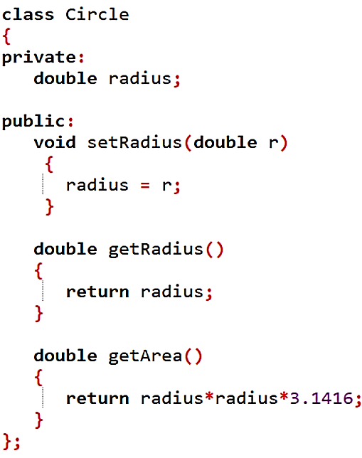
1. Члени класу і керування доступом
Ми не можемо ініціалізувати поля безпосередньо при оголошенні класу, а в int main() ми не маємо до них доступу, тому використовуємо set-функцію (сеттер)
get-функція (геттер) повертає значення закритих змінних-членів класу
Модифікатори доступу

Slide 5
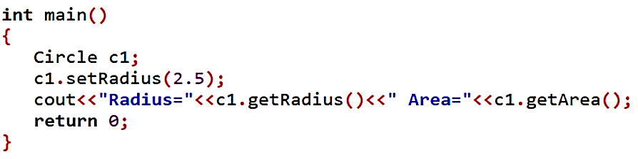
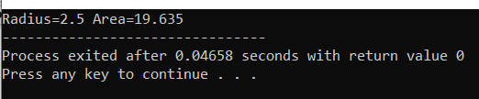
2. Створення об’єктів класу

Slide 6
1. Члени класу і керування доступом
Модифікатори доступу:
public (відкритий член класу) | член класу може використовуватися будь-якою функцією, яка є членом даного або похідного класу
private (закритий, внутрішній член класу) | член класу може використовуватися тільки функціями-членами і "дружніми" функціями даного класу, у похідному класі він недоступний
protected (захищений, внутрішній член ієрархії класів) | член класу може використовуватися функціями-членами і "дружніми" функціями, похідними від даного класу

Slide 7
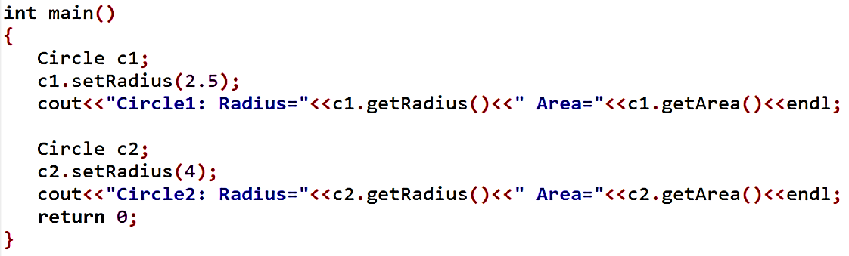
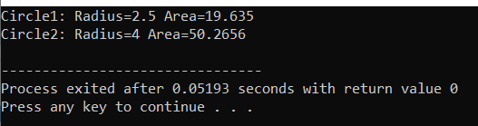
2. Створення об’єктів класу

Slide 8
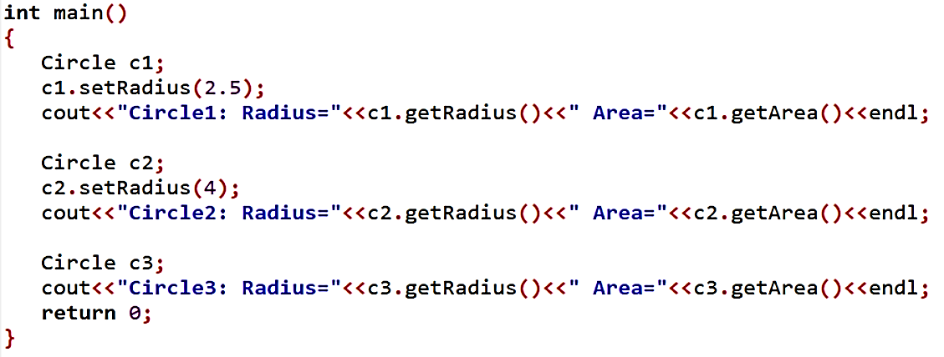

2. Створення об’єктів класу

Slide 9
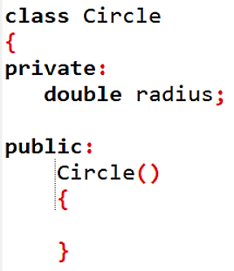
3. Конструктори і деструктори
Конструктор – це метод класу, який призначений для ініціалізації полів класу (надання початкових значень).
Конструктор викликається сам автоматично під час створення об‘єкту класу (сеттер потрібно викликати).

Slide 10
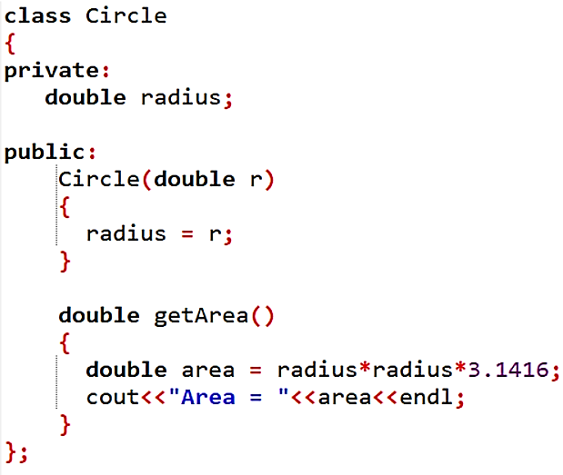
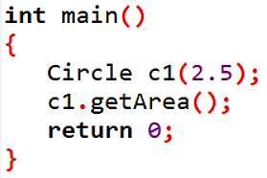

3. Конструктори і деструктори

Slide 11
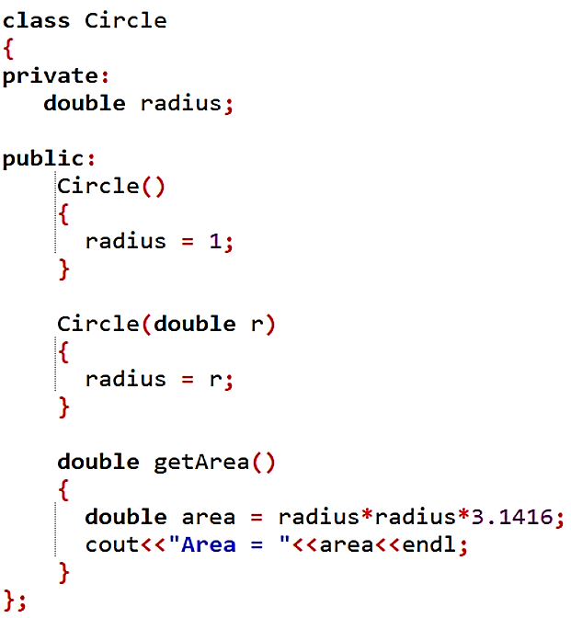
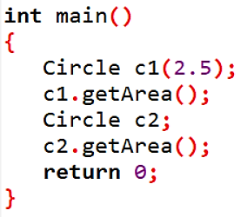

3. Конструктори і деструктори

Slide 12
3. Конструктори і деструктори
Якщо класі не створено жодного конструктора, то для класу створюється конструктор за замовчуванням без параметрів.
Якщо ви створюєте хоча б один власний конструктор, то конструктор за замовчуваний вже не створюється.
Якщо потрібен і конструктор за замовчуванням без параметрів, то його потрібно описати явно.

Slide 13
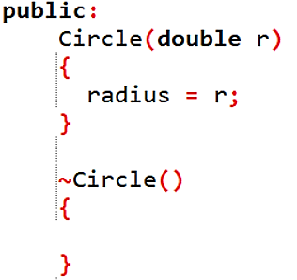
3. Конструктори і деструктори
Деструктор – метод класу, який призначений для знищення об‘єкту класу.
Найчастіше його роль полягає в тому, щоб звільнити динамічну пам'ять, яку виділяв конструктор для об'єкта.

Slide 14
3. Конструктори і деструктори
Властивості конструкторів та деструкторів:
конструктори та деструктор завжди оголошуємо в розділі public;
конструктор та деструктор немає типу, навіть void;
ім'я конструктора співпадає з іменем класу;
ім'я деструктора співпадає з іменем класу з приставкою ~;
в класі можна створити декілька конструкторів, але їх синтаксис повинен відповідати правилам перевантаження функцій;
в класі можна створити лише один деструктор.

Slide 15
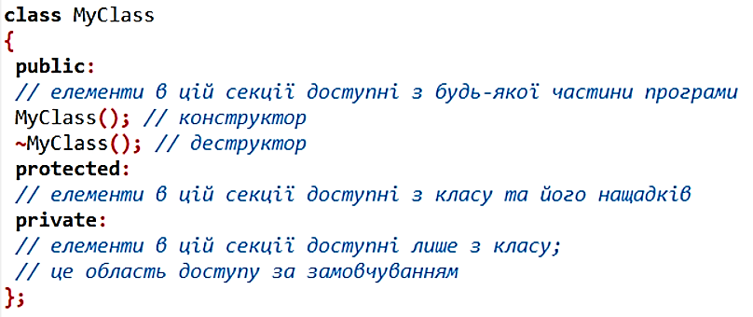
Структура класу

Slide 16
Домашнє завдання
Розробити три варіанта програми: створити клас Circle з полями radius та color (колір – це текст, наприклад “green”) для обчислення площі круга. На екран виводити радіус, колір та площу. Перевірити роботу програм, створивши декілька об'єктів.
Для встановлення та отримання значень кожного з полів використовувати set-функції та get-функції.
Замість set-функцій створити конструктор з параметрами для отримання значень відповідних полів та конструктор за замовчуванням (radius = 1 та color=“red” ).
! Написати функції setData() для встановлення значень полів, значеннями, які ввів користувач з клавіатури та getData() для виведення радіуса та кольора на екран. Ці значення мають передаватися в конструктор з параметрами.

Slide 17
Корисні посилання
Модифікатори доступу
Геттери та сеттери
Конструктор класу
Перевантаження конструкторів
Деструктор класу

